Slide 1
Deep Learning Techniques for Medical Image Segmentation: Achievements and Challenges
用于医学图像分割的深度学习技术：成就和挑战
https://link.springer.com/article/10.1007/s10278-019-00227-x

Slide 2
论文梗概
本文首先总结了用于医学图像分割的最流行的网络结构，然后概述了医学图像分割的主要技术的优缺点。最后，重点分析了基于深度学习的医学图像分割方法的主要难点，并提出了应对难点的有效解决方案。

Slide 3
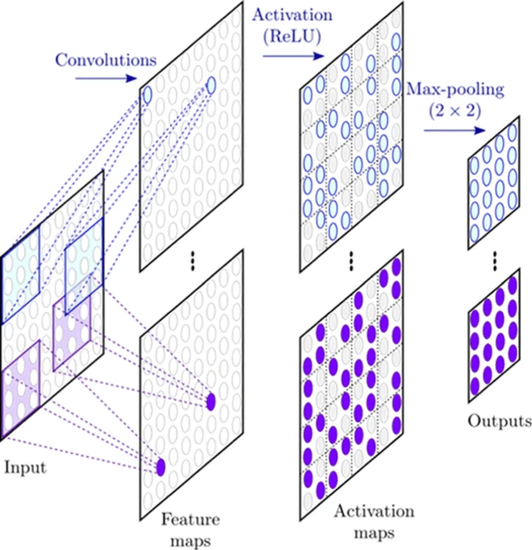
CNN
一、网络结构
2D CNN
一般的想法是通过使用2D输入图像并在其上应用2D过滤器来执行分割。
方法一：
将2D图像形式的多个信息源传递给各个图像通道（例如R，G，B）中CNN的输入层，以调查是否使用多模态图像作为输入可改善分割结果。这样比使用单一模态输入的结果表现出更好的性能。
方法二：
考虑了转移学习方法，并从Imagenet上的预训练模型中借用了低级特征。高级特征取自PiCoDes，然后将所有这些特征融合在一起。
常规的CNN

Slide 4
2.5D CNN
3D CNN
优点：
2.5D具有小于3D计算成本、但比2D相邻像素的有更丰富的空间信息的优点。
方法：
分别在XY，YZ和XZ平面中提取三个正交2D图像，三个正交视图被组合并被视为输入图像的三个通道。
实例：
在此方法中，定义了三个独立的CNN，每个CNN都从每个正交平面提取的一组图片供以反馈。相对较少的训练样本（120,000）和令人满意的0.8249 Dice系数实现证明，三重CNN可以在性能和计算成本之间取得平衡。
优点：
3D CNN的用途是在所有三个轴（X，Y和Z）上提取更强大的体积表示。训练3D网络以根据周围3D面片的内容预测中央体素的标签。
结构：
网络的结构通常类似于2D CNN，不同之处在于在每个必要部分（例如，在3D卷积层和3D子采样层中）应用3D模块。
实例：
第一个分割任意大小的脑肿瘤的纯3D模型开发了一种多尺度，双路径的3D CNN，其中有两个平行的路径具有相同的接收场大小，第二个路径接收了来自亚采样样本的斑块。这样可以处理体素周围更大的区域，从而在多尺度背景下使整个系统受益。

Slide 5
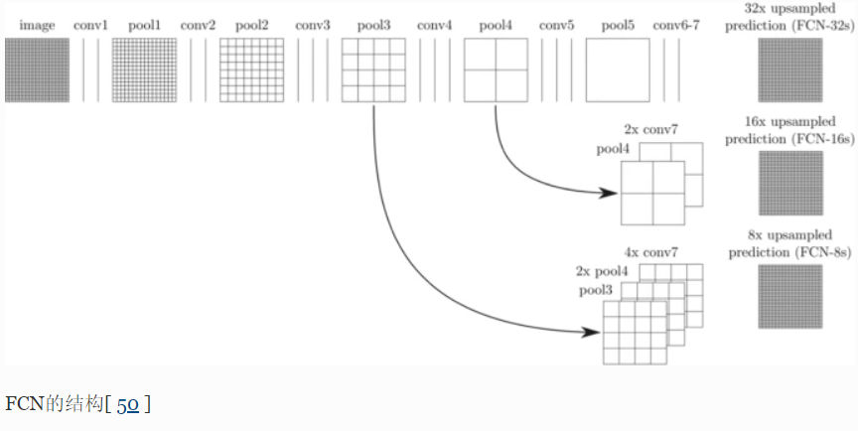
FCN
FCN for Multi-Organ Segmentation
目的：
多器官分割旨在同时分割多个器官，广泛用于腹部器官分割。
方法：
在2.5D方法中使用FCN来分割3D CT图像中的19个器官。为每个2D剖视图设计了一个单独的FCN（总共三个FCN）。
最终，将每个像素的分割结果与其他FCN的结果融合在一起，以生成最终的分割输出。
缺点：
该技术对诸如肝脏之类的大器官产生较高的准确性，但在处理较小的器官（例如胰腺）时产生较低的准确性。
措施：
应用了分级从粗到精的策略

Slide 6
Multi-Stream FCN
优点：
输入图像通常在模态（多模态技术）和分辨率（多尺度技术）上有所不同。多流设计可以使系统从同一器官的多种形式的图像中受益。
将多流技术应用于3D FCN以最大程度地利用来自各种图像分辨率的上下文信息，同时应用多模态技术来提高系统针对各种器官形状的鲁棒性和结构。
Cascaded FCN (CFCN)
方法：
级联FCN的核心思想是以每个模型利用由先前模型的预测图提取的上下文特征的方式来堆叠一系列FCN。
第一个FCN将图像分割为第二个FCN的ROI，然后进行病变分割。
优点：
可以为每个阶段应用单独的过滤器，因此可以显着提高分段质量。

Slide 7
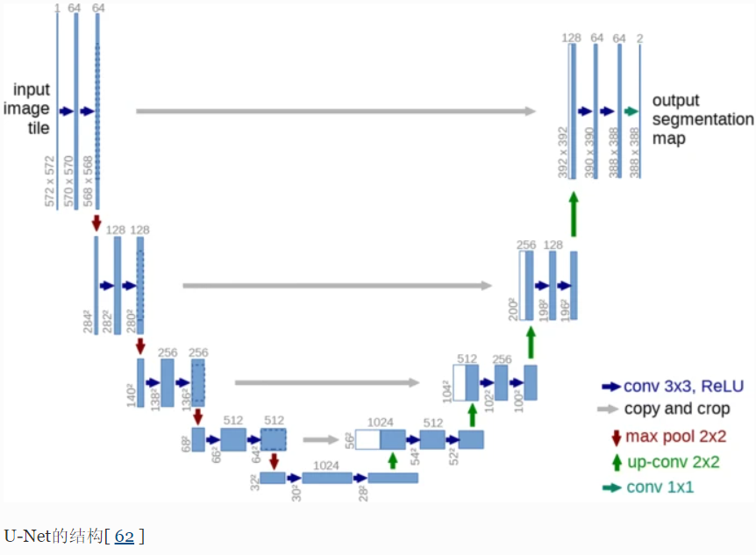
U-NET
2D U-NET

Slide 8
3D U-NET
为了使U-Net结构具有更丰富的空间信息，Cicek等人（2002年）提出。开发了3D U-Net模型。
实例一：
模型能够从某些2D带注释的切片生成密集的体积分割。该网络既可以对稀疏样本中的新样本进行注释，也可以对稀疏注释样本进行增密。
实例二：
Zeng等人探索了在3D U-Net类结构上多层次深度监督的应用。他们将网络的扩展部分分为低，中和高三个级别。在低层和中层，添加了反卷积块，以将图像放大到输入的相同分辨率。因此，除了上层（最终层）的分段输出之外，网络还具有两个以上相同分辨率的分段输出，以增强最终分段结果。
缺点：
作为3D U-Net的缺点之一，输入图像的大小设置为248×244×64，并且由于内存限制而无法扩展。因此，ROI大小的输入没有足够的分辨率来表示整个图像中的解剖结构。
解决方案：
可以通过将输入量分为多个批次并将其用于培训和测试

Slide 9
递归神经网络（RNN）
RNN简介：
RNN具有循环连接的功能，该连接使网络能够记住来自最后输入的模式。
用于医学图像分割优点：
医学图像中的ROI通常分布在多个相邻切片上（例如，在CT或MRI中）的事实导致在连续切片中具有相关性。因此，RNN能够从输入切片中提取切片间上下文作为顺序数据的形式。RNN结构包括可通过任何类型的CNN模型完成的切片内信息提取的两个主要部分，而RNN负责切片间信息的提取。

Slide 10
LSTM
LSTM [ 35 ]被认为是最著名的RNN类型。在标准LSTM网络中，输入应为矢量化输入，这对医学图像分割是不利的，因为空间信息将丢失。因此，好的建议可以是卷积LSTM（CLSTM）的应用，其中矢量乘法已被替换的卷积操作。
上下文LSTM（CLSTM）
在[ 7 ]中，CLSTM应用于深层CNN的输出层，以通过捕获相邻切片之间的上下文信息来实现更清晰的分割。
Chen等在[ 12 ]中，在修改后的U-Net结构CNN中添加了双向CLSTM（BDC-LSTM）。BDC-LSTM能够捕获的时序数据中的两个方向上Ž ⁺和ž ⁻而不是单一的方向。

Slide 11
二、难点与解决方案
1、注释数据有限？
数据增强
增加训练数据集大小的最常用方法是数据扩充，这是对样本进行一组仿射变换（例如，翻转，旋转，镜像）的应用，以及增加颜色（灰色）值。在非医学实验中，评估了数据增强的有效性，结果表明，传统的增强技术能够将性能提高多达7％。
迁移学习
从同一领域（甚至其他领域）实施的成功模型中进行迁移学习是解决此问题的另一种解决方案。与数据增强相比，迁移学习是一种更具体的解决方案。

Slide 12
弱监督学习
无监督学习方法也已经用于从标记较弱的数据中提取更可靠的数据，然后使用提取的带注释的数据来训练网络。
稀疏注释
特别是在3D情况下，不一定总是可以完全注释数据，因此通常我们必须使用稀疏注释的数据。将未标记数据的权重设置为零的加权损失函数的应用是仅从稀疏注释的体积中的标记像素中学习的关键。

Slide 13
有效负集？
要克服的另一个挑战是收集一组合适的阴性样品。为了增强网络对假阳性病例的区分能力，阴性组必须包含结节状但不是阳性的病例。例如，[ 2 ]中的作者从肺区域内部以Hounsfield量表在400到500之间的范围内抽取了随机样本。此HU范围包含阴性的结节样样本。
样本失衡？
感兴趣的解剖仅占据图像的很小一部分。因此，大多数提取的斑块属于背景区域，而这些小器官（异常）则更为重要。培养具有这样的数据往往导致训练的网络的网络被偏压朝向背景。
这个问题的一个流行解决方案是样本重加权，在训练过程中将较高的权重应用于前景补丁。样品重新加权的自动修改已经通过使用骰子损耗层和骰子系数。然而，在解决极端阶级失衡方面的有效性是有限的[ 93 ]。
裁剪小块训练与小块选择相结合可以帮助解决样本不平衡的问题。从根本上讲，在训练集的创建过程中，可以将控制机制设置为具有平衡的背景和前景小块数量。

Slide 14
训练时间？
减少训练时间并加快收敛速度​​是许多研究的核心主题。解决此问题的较早解决方案之一是应用可降低参数维数的池化层。最近基于池的解决方案使用步幅进行卷积，其效果相同，但减轻了网络负担。批处理规范化是提高网络收敛性的一种更可取的方法，因为据报导它不会对性能产生任何负面影响，而合并和下采样技术却导致丢失了有益的信息。
渐变消失？
事实证明，更深层的网络具有更好的性能，但最终损失无法有效地反向传播至浅层。在3D模型中，此问题更为严重。
梯度消失的一般解决方案是采用深度监督的方法，其中将使用反卷积来放大中间隐藏层的输出，并将其传递给softmax以从中获取预测值。辅助损失与隐藏层的初始损失一起被组合以加强梯度。
在从头开始训练的方法中，谨慎的权重初始化在梯度消失中也具有改善的效果，可以通过从正态分布中采样来初始化内核的权重。

Slide 15
器官外观？
问题1.目标器官的异质外观是医学图像分割中的一大挑战。靶标器官或病变的大小，形状和位置可能因患者而异。
据报道，增加网络深度是一种有效的解决方案。
问题2.靶向器官和邻近组织之间的对比度有限的模糊边界是已知的固有成像挑战。这通常是由在CT衰减系数和弛豫时间在MRI。多模态为基础的方法可以解决这个问题。
3D挑战？
由于目标和相邻体素之间的语音差异较小，参数数量较大以及体积训练数据有限，因此在处理体积数据时，上述所有训练挑战都可能更加严峻。
方案1.应用密集推理被证明可以将单个大脑扫描的推理时间显着减少到大约一分钟。
方案2.执行排除策略以消除不太可能包含目标器官的区域可以有效地减少搜索空间并导致更快的推断

